Slide 1

Machine Learning
chap 6. Ensemble, Grid Search
강 규 남 연구원

Slide 2
학습 목표
앙상블(Ensemble)의 개념을 이해해보자.
앙상블(Ensemble)의 종류를 알아보고 적용해보자.

Slide 3
머신러닝 모델 개략도
머신러닝
지도학습
분류
회귀
비지도학습
결정트리
KNN
차원축소
앙상블
선형회귀
릿지
군집
라쏘
보팅(Voting)
베깅(Bagging)
로지스틱 회귀
SVC
SVR
부스팅(Boosting)
랜덤포레스트
Ada
GBM
XG boosting
Light GBM

Slide 4
앙상블(Ensemble) 수업 흐름도
개요
앙상블 종류
Bagging모델
Boosting모델
코드실습
∙개념
∙사용이유
∙보팅(Voting)
∙베깅(Bagging)
∙부스팅(Boosting)
∙랜덤 포레스트
(Random forest)
∙Ada boosting
∙Gradient
boosting(GBM)
∙XG boosting
∙LightGBM

Slide 5


집단지성
앙상블 (Ensemble)
Notes:
집단지성 -> 다수의 사람들이 협력 또는 협업, 경쟁하여 얻는 지적 능력을 이야기함.
대표적인 예시 -> 위키디피아(실시간 공동편집 가능형 웹문서) 집단지성 백과사전 사이트

Slide 6
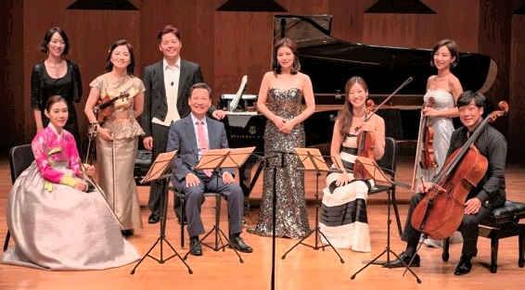
앙상블 (Ensemble)
여러 개의 모델이 예측한 값을 결합하여
정확한 최종 예측을 도출하는 기법
Notes:
앙상블 -> 동시에, 한꺼번에, 함께, 협력하여 / 소규모의 합주단
어려운 문제를 해결하는데 한 명의 전문가보다 여러명의 집단지성을 이용하여 문제를 해결하는 방식을 앙상블 기법이라 할 수 있습니다.
위의 비유를 머신러닝의 개념으로 가져와 보겠습니다. 우리는 지금까지 하나의 머신러닝 모델을 이용해서 학습과 평가 그리고 예측을 진행했다.

Slide 7

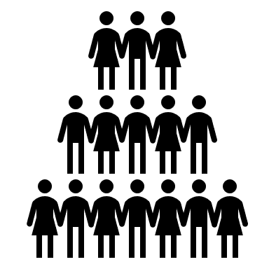
앙상블 (Ensemble)
앙상블을 사용하는 이유
단일 모델에 비해 높은 성능과 신뢰성을 얻을 수 있음
VS
한 명의 전문가
여러명의 일반인
Notes:
어떠한 한 현상에 대한 답을 얻는다고 가정해보자, 많은 경우에 한 명의 전문가보다 여려 명의 일반인들의 의견이 더 나은 경우가 있다.
위의 사례는 백지장도 맞들면 낫다라는 속담으로 표현할 수 있습니다. 이 속담은 앙상블 기법을 그대로 표현해주는 속담인데요
하나의 좋은 모형(회귀,분류)으로부터 예측을 하는 것보다 여러 개의 모형으로부터 예측을 수집하는 것이 더 좋은 예측을 할 수 있다.
이러한 여러 개의 모형을 앙상블이라고 부르고, 여러 개의 모형을 조화롭게 학습시키는 것을 앙상블 학습이라고 한다.

Slide 8
앙상블 (Ensemble)
앙상블을 사용하는 이유
단일 모델에 비해 높은 성능과 신뢰성을 얻을 수 있음
그룹 A
그룹 B
학생1
학생2
학생3
학생1
학생2
학생3
최고
점수
최고
점수
국어 85 80 80
수학 80 85 80
영어 75 75 80
평균 80 80 80
85
80
80
국어 90 60 60
수학 60 90 60
영어 60 60 90
평균 70 70 70
90
90
90
Notes:
첫번째로 단일 모델에 비해 높은 성능과 신뢰성을 얻을 수 있다.
그룹 A는 그룹 B에 비하여 각 학생들의 평균 점수가 높으며, 각 과목별 학생들간의 점수 차이가 크지 않다. 즉, 학생 간의 다양성이 크지 않다.
반면에 그룹 B는 각 학생들의 평균 점수는 낮지만, 학생별로 주력 과목이 서로 다르며 점수가 매우 높다.
각 그룹의 학생들이 팀이 되어 국영수 시험을 본다고 하면 이들의 최종 시험 결과는 빨간색 글씨(최고점수)가 될 것이다.
학생 개인의 점수는 그룹 A가 뛰어났을지 모르나, 팀의 결과는 그룹 B가 좋은 것이다. 앙상블이 추구하는 것도 바로 이것이다. 서로 다른 분야에서 뛰어난 개별 학습 모델을 결합하여 전체 성능을 높이는 것이다.
앙상블을 구성하는 개별 학습 모델의 다양성을 확보하되, 그렇다고 서로 너무 다르기만 해서는 안된다.
각 학습 모델들의 성능도 어느정도는 보장되어 있어야 한다.
예를 들어, 일반 시사 상식 퀴즈 대회에 나간다고 했을 때 다양한 전공 학과의 대학생 30명 그룹과,
다양한 학년의 초등학생 30명이 대결한다고 하면 일반적으로 대학생 그룹이 정답 확률이 높을 것이다.
아무리 다양한 조합의 앙상블 모델이라해도, 개별 모델의 성능이 너무 떨어지는데 전체 성능이 기적처럼 높아질리는 없다는 뜻이다.

Slide 9
앙상블 (Ensemble)
앙상블을 사용하는 이유
2. 데이터의 양이 적은 것에 대비 충분한 학습 효과를 거둘 수 있음
여러 개의 모델을 이용해서 학습이 진행
원래 데이터셋에서 학습데이터를 랜덤 샘플링
DATA
MODEL-1
MODEL-1
MODEL-1
결과-1
결과-2
결과-N
투표 또는 평균
최종 결과

Slide 10
앙상블 (Ensemble)
1. 보팅(Voting)
여러 개의 다른 종류의 모델이 예측한 결과를 투표 혹은 평균을 통해 최종 선정
2. 베깅(Bagging)
여러 개의 같은 종류의 모델이 예측한 결과를 투표 혹은 평균을 통해 최종 선정
3. 부스팅(Boosting)
여러 개의 같은 종류의 모델이 순차적으로 학습-예측하며 오류를 개선하는 방식

Slide 11
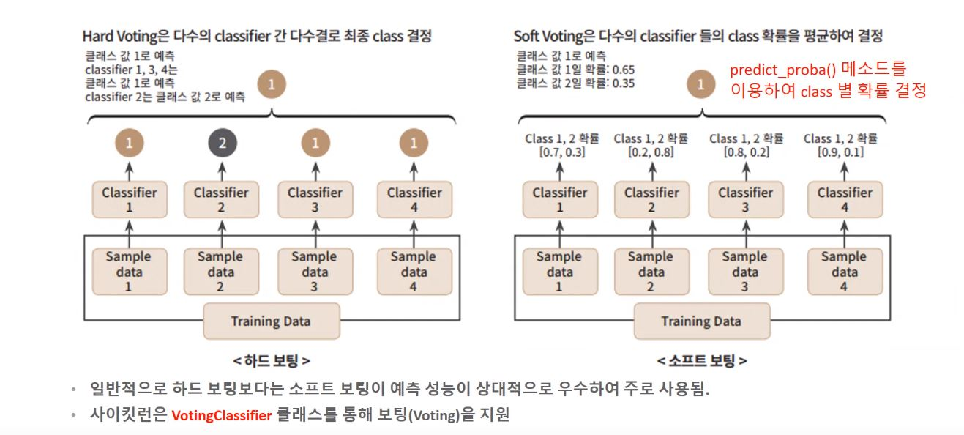
보팅 (Voting)
여러 개의 다른 모델이 예측한 결과를 투표 혹은 평균을 통해 최종 예측결과를 선정
1. 하드 보팅(Hard voting) : 다수결
2. 소프트 보팅(Soft voting) : 각 확률의 평균
회귀 모델은 각 모델들이 예측한 수치값의 평균을 통해서 최종 예측
출처 : 인프런

Slide 12
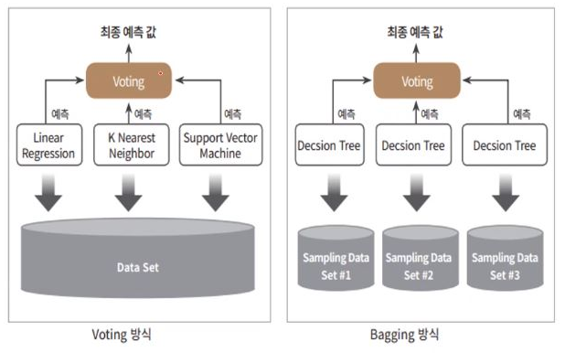
보팅 (Voting), 베깅 (Bagging)
공통점 : 여러 개의 모델이 투표 혹은 평균을 통해 최종 예측결과를 선정
1.Voting : 서로 다른 모델을 결합
2.Bagging : 같은 종류의 모델을 결합(데이터 샘플링을 다르게, 중첩 허용)
Bootstrap 분할 방식
출처 : 인프런

Slide 13
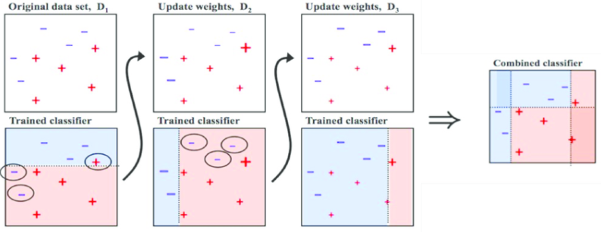
부스팅 (Boosting)
여러 개의 모델이 순차적으로 학습-예측하며 잘못 예측한 데이터에 가중치를
부여해 오류를 개선해 나가면서 학습하는 방식(결정 트리 모형을 베이스로 사용)
출처: Medium (Boosting and Bagging explained with examples)

Slide 14
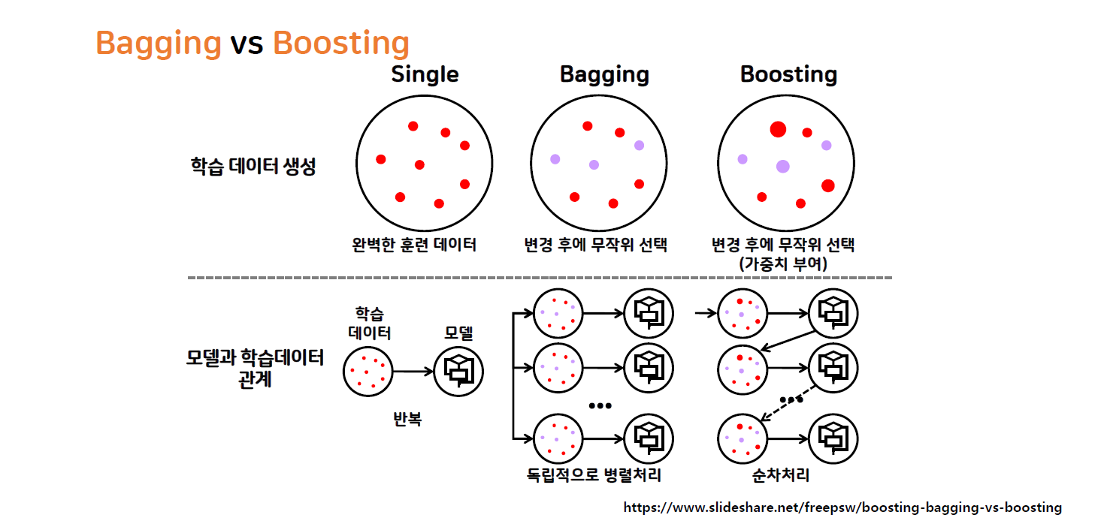
베깅 (Bagging), 부스팅 (Boosting)

Slide 15
베깅 (Bagging), 부스팅(Boosting)
구 분 | 베깅(Bagging) | 부스팅(Boosting)
특징 | ㆍ같은 종류의 모델이 투표를 통해 최종 예측 결과를 도출 (데이터 샘플을 다르게 가져감) | ㆍ순차 학습+예측 (이전 모델의 오류를 고려)
목적 | ㆍ일반적으로 좋은 모델을 만들기 위해 ㆍ과대적합 방지(편향된 학습을 방지) | ㆍ맞추기 어려운 문제를 풀기 위해 ㆍ과소적합 방지(부족한 학습을 방지)
적합한 상황 | ㆍ데이터 값들의 편차가 클 경우 | ㆍ학습 정확도가 낮거나 오차가 클 경우
대표 모델 | ㆍRandom Forest | ㆍAda Boosting, Gradient Boosting, XG Boosting, Light GBM
데이터 선택 | ㆍ무작위 선택 | ㆍ무작위 선택 (오류 데이터에 가중치 적용)

Slide 16


Random Forest
랜덤 포레스트

Slide 17
머신러닝 모델 개략도
머신러닝
지도학습
분류
회귀
비지도학습
결정트리
KNN
차원축소
앙상블
선형회귀
릿지
군집
라쏘
보팅(Voting)
베깅(Bagging)
로지스틱 회귀
SVC
SVR
부스팅(Boosting)
랜덤포레스트
Ada
GBM
XG boosting
Light GBM

Slide 18
랜덤 포레스트 (Random Forest)
여러 개의 결정 트리 모델로 예측한 값을 투표를 통해서 최종 선택하는 베깅의 대표적 모델

Slide 19
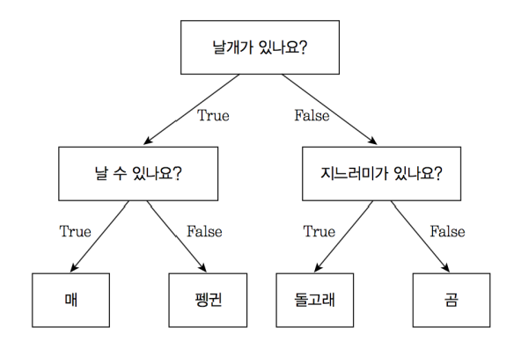
결정 트리(Decision Tree)
• 직관적이어서 결과를 쉽게 이해할 수 있음
• 트리가 깊어질수록 과대적합이 되기 쉬움

Slide 20
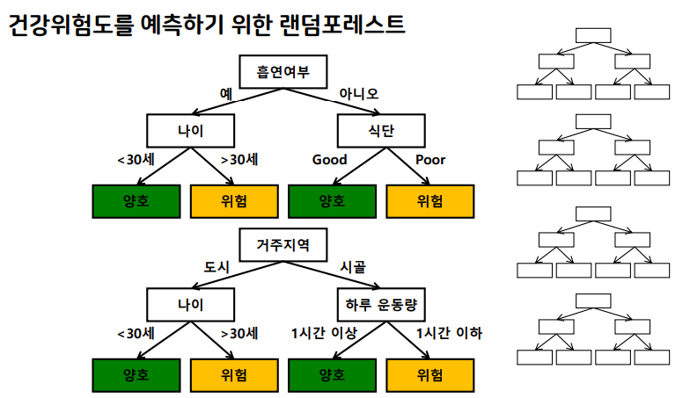
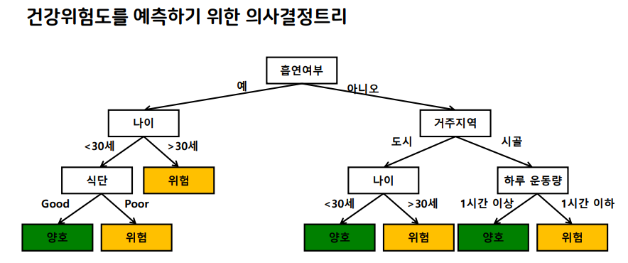
랜덤 포레스트(Random Forest)
건강 위험도를 예측하기 위한 결정 트리
건강 위험도를 예측하기 위한 랜덤 포레스트

Slide 21
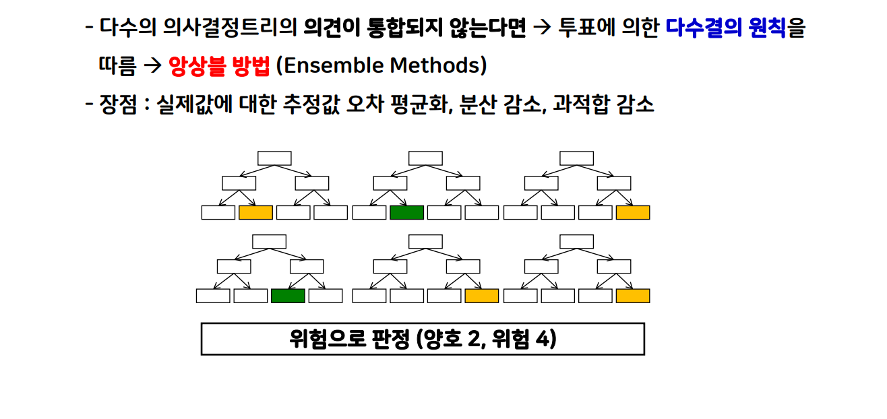
랜덤 포레스트(Random Forest)
위험
양호
위험
양호
위험
위험

Slide 22
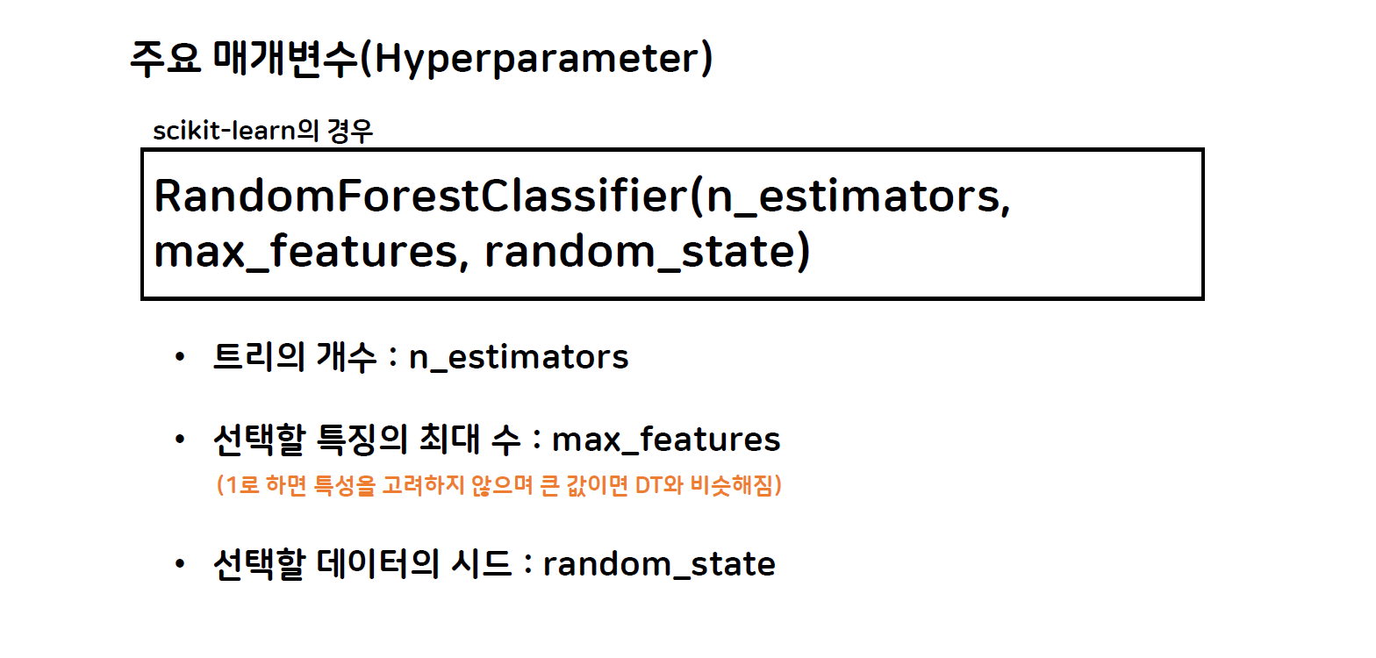
랜덤 포레스트(Random Forest)

Slide 23
랜덤 포레스트(Random Forest)
결정 트리 매개변수(Hyperparameter)
• 트리의 최대 깊이 : max_depth
• 말단 노드 최대 개수 : max_leaf_nodes
• 말단 노드가 되기 위한 최소 샘플 수 : min_samples_leaf

Slide 24
랜덤 포레스트(Random Forest)
특징
• 결정 트리 모델의 과대적합을 통계적 방법으로 해소
• 결정 트리 모델처럼 쉽고 직관적임
• 부스팅 방식에 비해 빠른 수행 속도
• 모델 튜닝을 위한 시간이 많이 필요(하이퍼 파라미터의 종류가 많음)
• 큰 데이터 세트에도 잘 동작하지만 트리 개수가 많아질수록 시간이 오래 걸림

Slide 25
Boosting Algorithm
부스팅 알고리즘

Slide 26
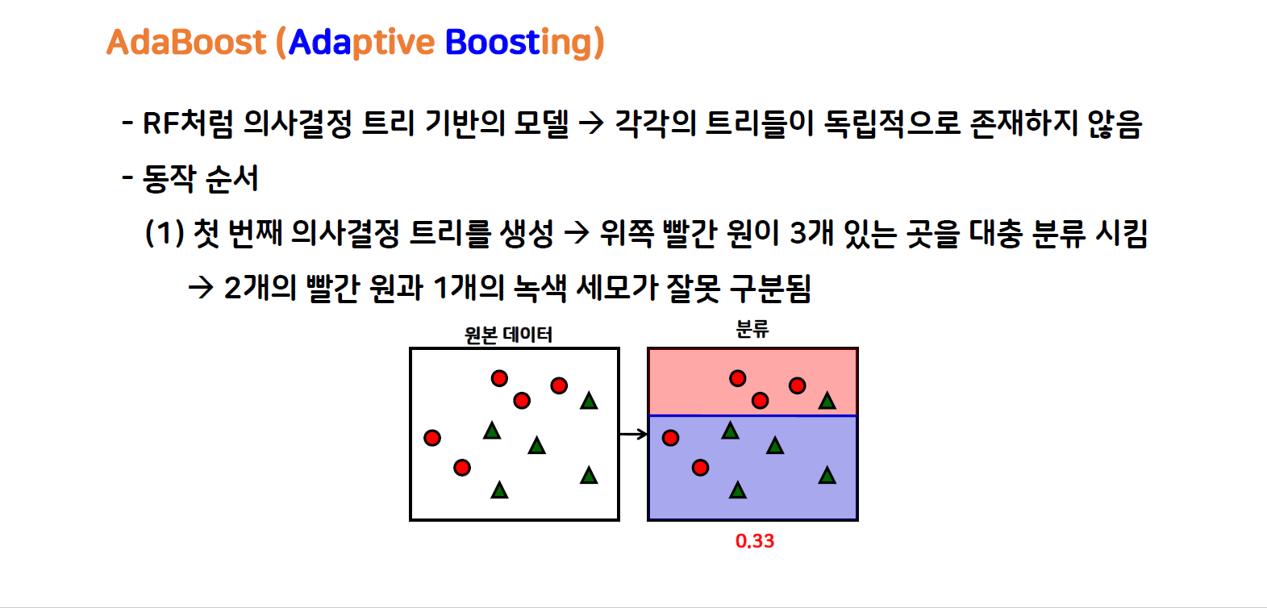
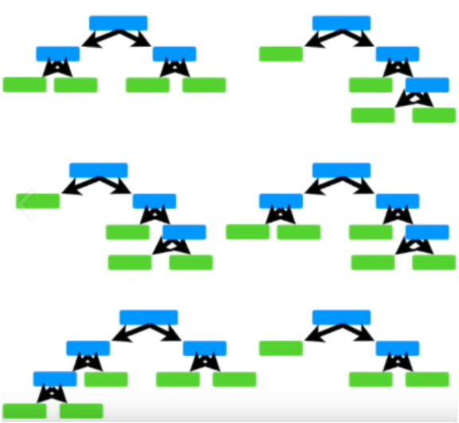
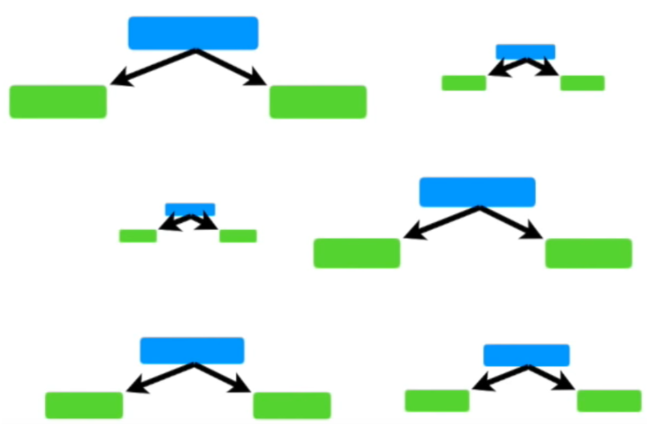
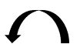
에이다 부스팅 (Ada Boosting)
약한 학습기(Weak learner)
stump
Random Forest
Ada Boosting

Slide 27
에이다 부스팅 (Ada Boosting)
Box1

Slide 28
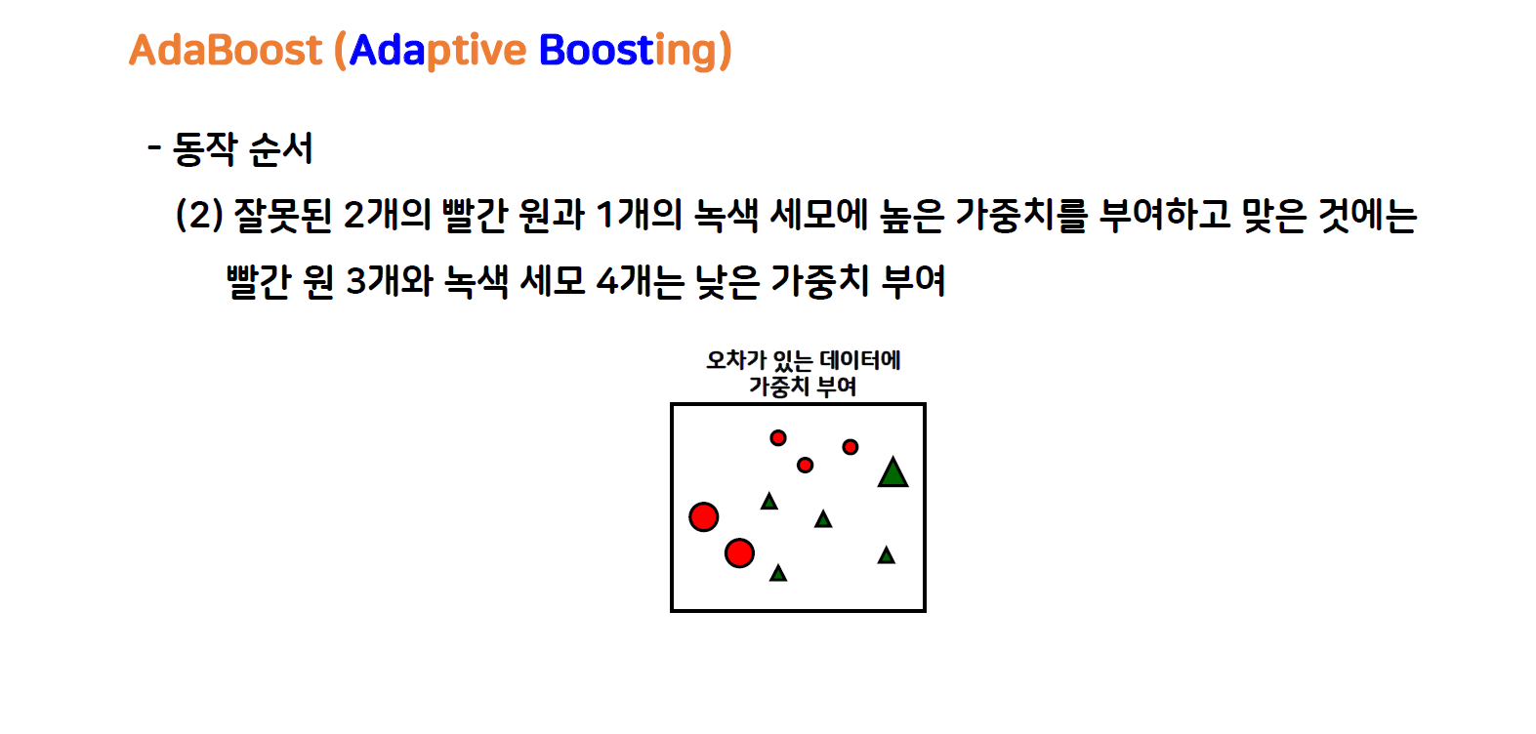
에이다 부스팅 (Ada Boosting)

Slide 29
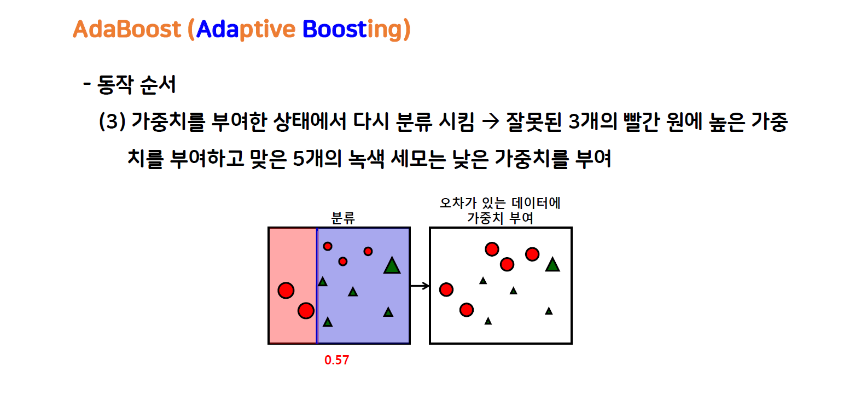
에이다 부스팅 (Ada Boosting)
Box2

Slide 30
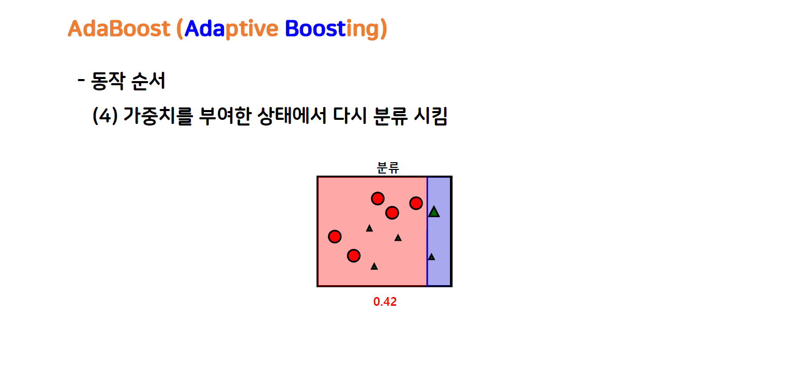
에이다 부스팅 (Ada Boosting)
Box3

Slide 31
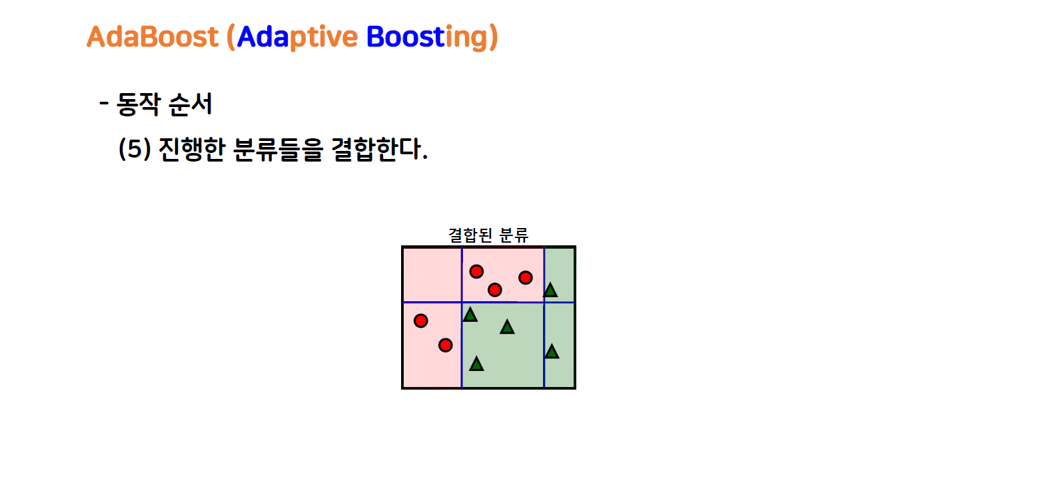
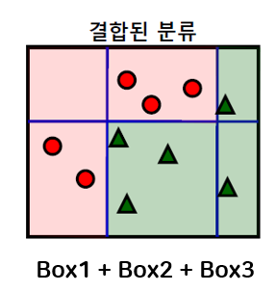
에이다 부스팅 (Ada Boosting)
• 에이다 부스팅은 학습과 예측을 진행할수록 데이터들의 가중치가 달라짐
- 잘못 분류된 데이터는 가중치↑, 잘 분류된 데이터는 가중치 ↓
• 각 트리(stump)들의 가중치 또한 다르게 설정됨
- 예측률이 높은 트리는 가중치 ↑, 낮은 트리는 가중치↓
예시) 0.4*Box1 + 0.5*Box2 + 0.7*Box3
Box1 + Box2 + Box3

Slide 32
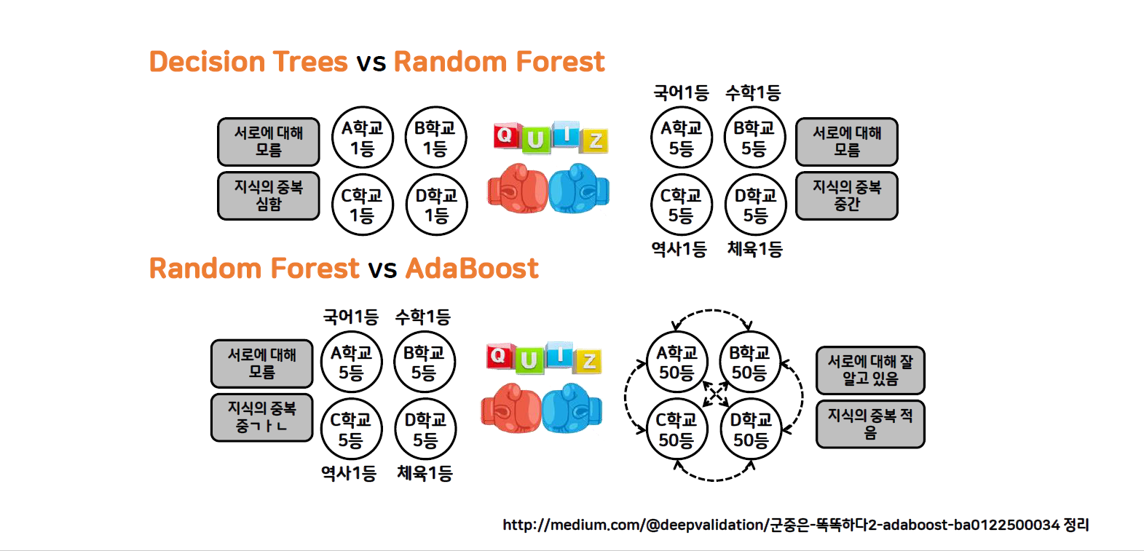
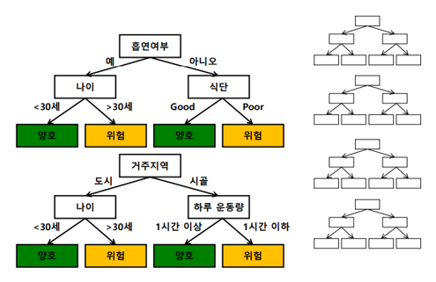
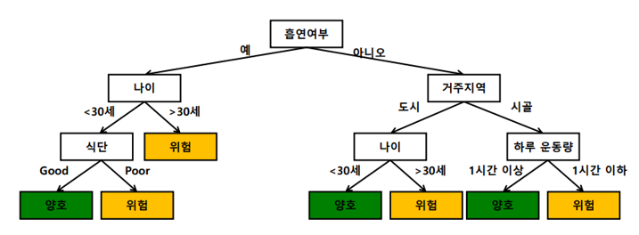
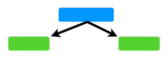
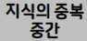
에이다 부스팅 (Ada Boosting)
국, 영, 수
A학교
내신
1등

Slide 33
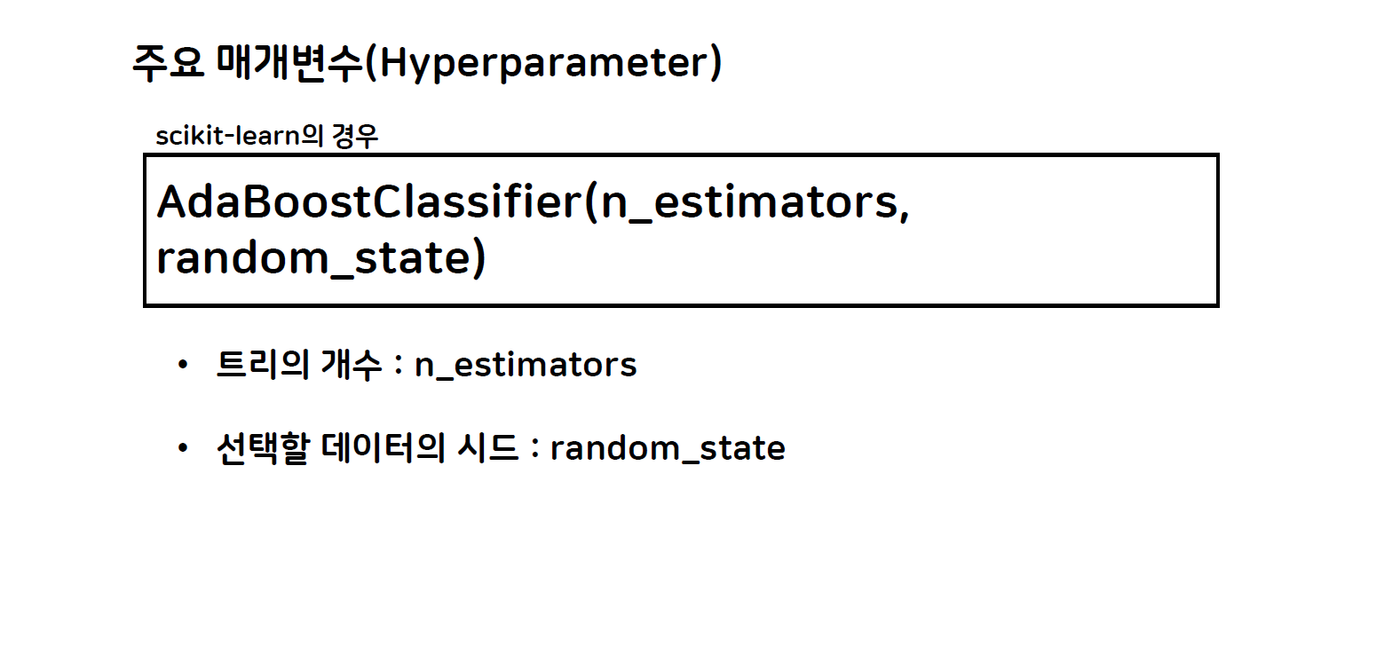
에이다 부스팅 (Ada Boosting)

Slide 34
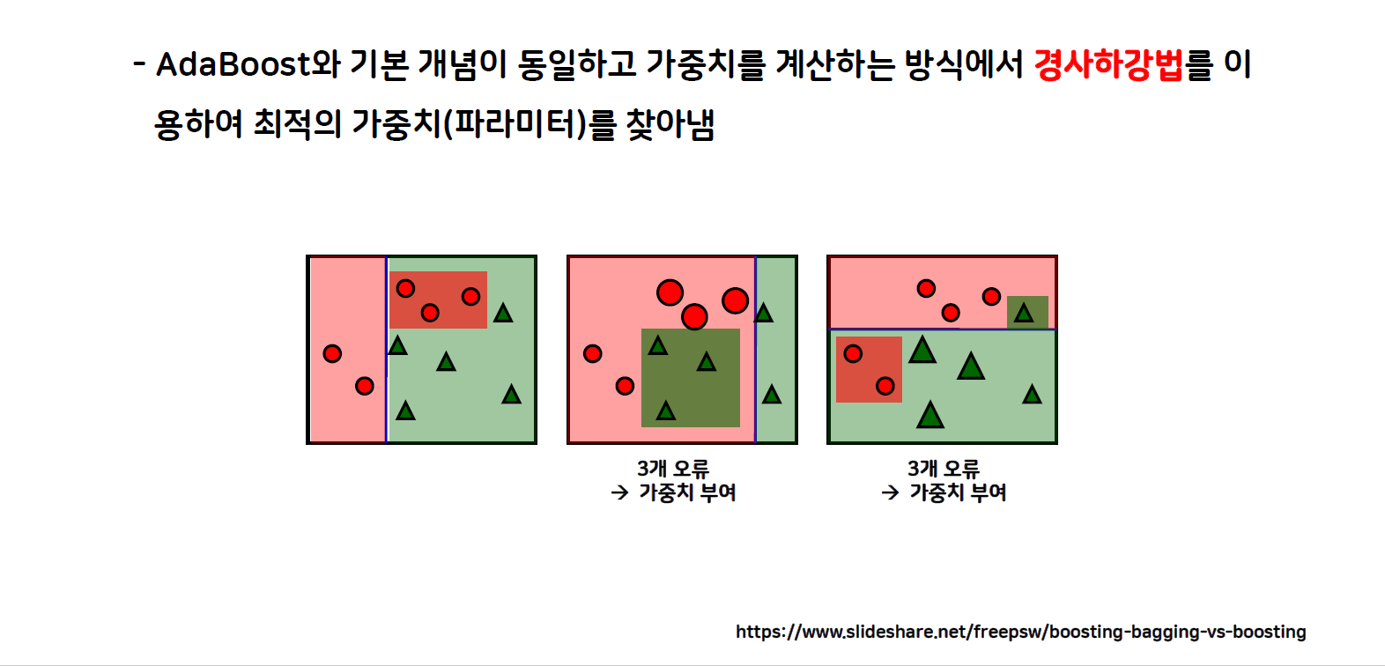
그레디언트 부스팅 (Gradient Boosting Machine)
Box1
Box2
Box3

Slide 35
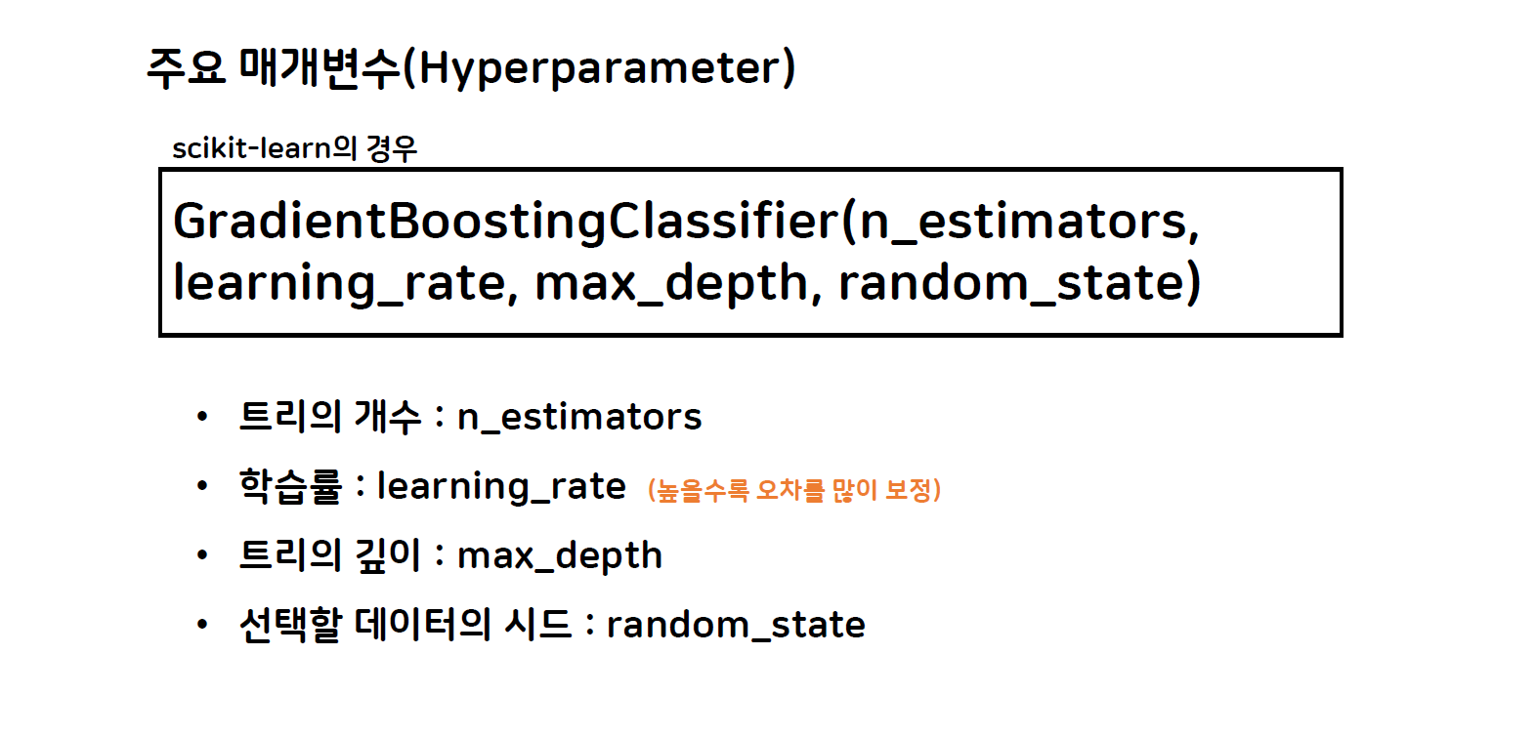
그레디언트 부스팅 (Gradient Boosting Machine)

Slide 36
그레디언트 부스팅 (Gradient Boosting Machine)
장단점
• 학습속도가 느림(부스팅의 일반적인 단점)
• 데이터 특성의 스케일을 조정할 필요가 없음(트리 기반 모델의 특성)

Slide 37
XG 부스팅 (eXtreme Gradient Boosting)
특징
• GBM의 단점 : 느림, 과대적합 문제
• GBM보다 빠름 : Early Stopping 제공
• 과대적합 방지를 위한 규제 포함
• 병렬로 빠른 학습이 가능

Slide 38
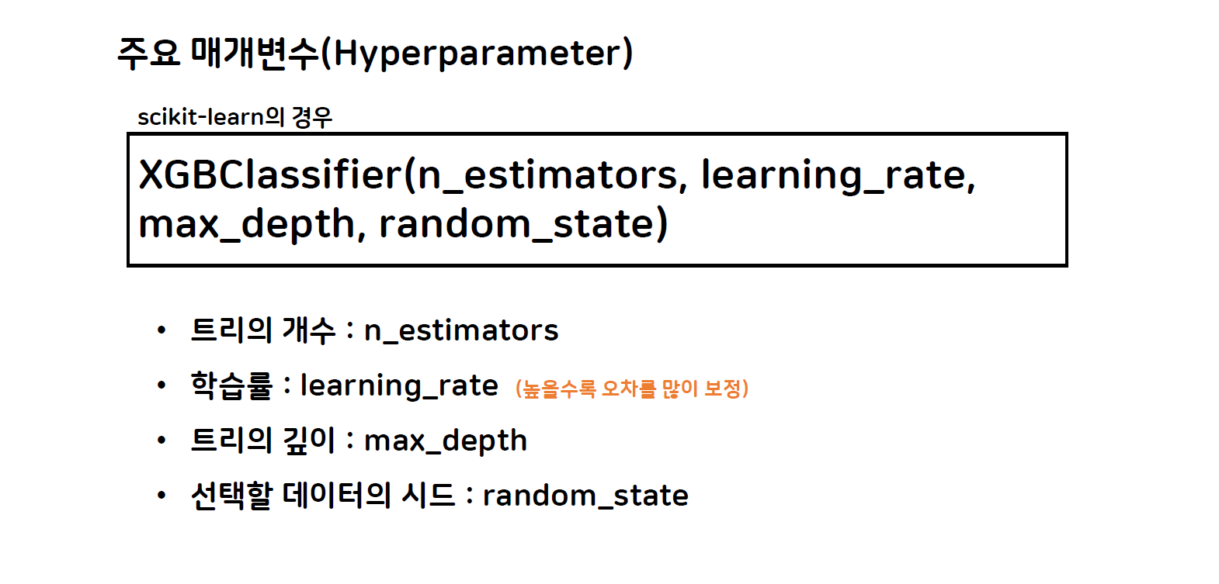
XG 부스팅 (eXtreme Gradient Boosting)

Slide 39
GBM Algorithm
GBM 알고리즘

Slide 40
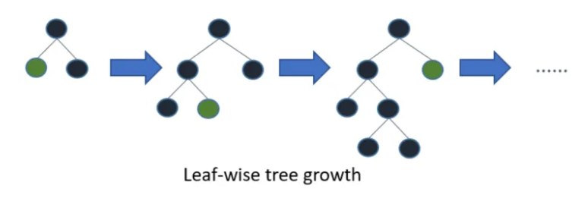
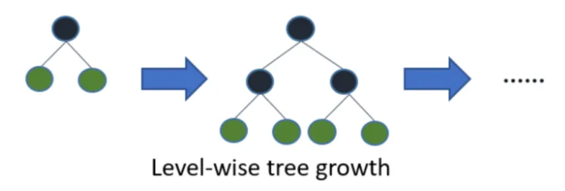
Light GBM
XG Boosting에 비해 가벼워(Low memory) 속도가 빠른 모델
• Leaf-wise(수직방향, 비대칭)로 트리를 성장시킴(속도↑)
- Level-wise(수평방향, 깊이↓, 대칭)보다 오류가 더 적음(정확도↑)
Light GBM
Random Forest, XG Boosting

Slide 41
Light GBM
장단점
• 대량(1만개 이상)의 데이터를 병렬로 빠르게 학습가능(Low Memory, GPU활용 가능)
→ XG Boosting 대비 2~10배의 속도(동일 파라미터 설정 시)
→ 소량의 데이터에서는 제대로 동작하지 않음(과대적합 위험)
• 예측 속도가 빠름 (Leaf-wise 트리의 장점)
→ 그러나 Level-wise에 비해 과적합에 민감

Slide 42
Light GBM
주요 매개변수(Hyperparameter)
• 100개 이상
ㆍ max_depth : 트리의 최대 깊이
ㆍ early_stopping_rounds : validation 데이터 중 하나의 지표가 정해진 반복 수 만큼 향상되지 않았다면 학습을 중단
ㆍ lambda : lambda 값은 regularization 정규화를 합니다. 일반적인 값의 범위는 0 에서 1 사이
ㆍ Min_data_in_leaf : Leaf노드가 가지고 있는 최소한의 레코드 수(디폴트 값 : 20, 과적합을 해결할 때 사용되는 파라미터)
ㆍ feature_fraction : 0.8 의 의미는 Light GBM이 Tree를 만들 때 매번 각각의 반복 학습 시 파라미터 중에서 80%를 랜덤하게 선택하는 것을 의미
ㆍ bagging_fraction : 매번 iteration을 돌 때 사용되는 데이터의 일부를 선택하는데 트레이닝 속도를 높이고 과적합을 방지할 때 주로 사용
ㆍ num_boost_round : boosting 반복 학습 수로 일반적으로 100 이상
ㆍ min_gain_to_split : 이 파라미터는 분기하기 위해 필요한 최소한의 gain을 의미, Tree에서 유용한 분기의 수를 컨트롤하는데 사용
ㆍ max_cat_group : 카테고리 수가 클 때, 과적합을 방지하는 분기 포인트를 찾음(디폴트 값 : 64)
ㆍ Task : 데이터에 대해서 수행하고자 하는 임무를 구체화, train일수도 있고 predict 예측일 수도 있음
ㆍ application : 문제 타입 설정, 디폴트는 회귀(regression: 회귀분석, binary: 이진 분류, multiclass: 다중 분류)
ㆍ learning_rate : 학습률(일반적인 값은 0.1, 0.001, 0.003 등)
ㆍ num_leaves : 전체 Tree의 leave 수 이고, 디폴트값은 31
ㆍ device : 디폴트 값은 CPU(GPU로 변경가능)

Slide 43
Cat Boosting(Categorical Boosting)
특징
• 범주형 변수를 처리하는데 유용함
• Level_wise 방식
• 과대적합을 방지하기 위한 기법들이 다수 포함
→ Ordered Boosting(일부 데이터로 모델링하며 점차 늘려나감)
→ 데이터를 랜덤하게 셔플링하여 사용
→ Ordered Target Encoding(범주형 변수일 경우 효과 ↑)
→ 정보획득이 동일한 두 특성을 하나의 특성으로 묶음(전 처리 부담 ↓)
→ 다른 부스팅에 비해 비교적 하이퍼파라미터 최적화가 잘 되어 있음(튜닝 소모 시간 ↓)

Slide 44
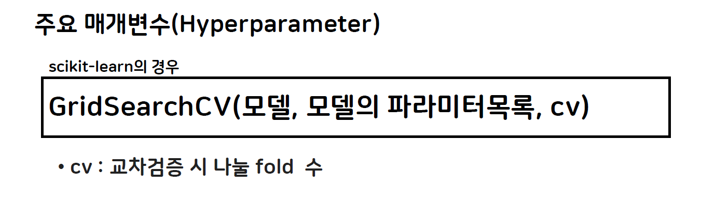
Grid Search
하이퍼파라미터를 설정하는 것은 모델링에서 매우 중요한 일
관계 있는 하이퍼파라미터들을 대상으로 가능한 모든 조합을 시도하는 것

Slide 45
Grid Search
best_params_ : Grid Search 후에 찾은 최고의 파라미터 값
best_score_ : 최고의 파라미터를 사용한 교차 검증 점수
best_estimator_ : 최고 성능의 모델

Slide 46
앙상블 / Grid_Search O,X 퀴즈
앙상블 기법 중 보팅(Voting)은 여러 개의 같은 종류의 모델이 예측한 결과를 투표 혹은 평균을 통해 최종 선정하는 방법이다. ( )
앙상블 기법중 베깅(Bagging)은 KNN 알고리즘을 기반으로 두고 있다. ( )
3.부스팅 기법은 여러 개의 모델이 순차적으로 학습-예측하며 잘못 예측한 데이터에 가중치를 부여해 오류를 개선해 나가면서 학습하는 방식이다. ( )
4.Grid_Search를 이용하면 최적의 하이퍼 파라미터 조합을 편하게 구할 수 있다. ( )
X
X
O
O

Slide 47
학습목표
THANK YOU
FOR WATCHING

